Slide 1



Đạo đức
Ủy ban nhân dân xã
phường em ( tiết 2)

Slide 2
Khởi động
Uỷ ban nhân dân xã có vai trò như thế nào đối với người dân ở địa phương?
=>Uỷ ban nhân dân xã có vai trò rất quan trọng vì đó là cơ quan chính quyền, đại diện cho Nhà nước và pháp luật luôn chăm sóc và bảo vệ các quyền lợi của người dân địa phương, đặc biệt là trẻ em.

Slide 3
Em hãy kể những việc làm ở UBND xã.
Khởi động
1. Cấp giấy khai sinh cho em bé.
2. Xác nhận hộ khẩu để đi học, đi làm...
3. Tổ chức các hoạt động khuyến học.
4. Đăng kí kết hôn.
5. Công chứng giấy tờ.
6. Xây dựng trường học, trạm y tế.
7. Xử phạt hành chính…

Slide 4
Thứ hai ngày 27 tháng 02 năm 2023
Đạo đức
UỶ BAN NHÂN DÂN XÃ (PHƯỜNG) EM (T2)
Hoạt động 1: Xử lý tình huống (bài tập 2)
* Em sẽ làm gì trong các tình huống sau ?
Uỷ ban nhân dân xã tổ chức lấy chữ ký ủng hộ các nạn nhân chất độc da cam.
Đài phát thanh của Uỷ ban nhân dân xã thông báo lịch để học sinh tham gia sinh hoạt hè tại Nhà văn hóa của xã.
Xã phát động phong trào quyên góp sách vở, đồ dùng học tập, quần áo, … ủng hộ trẻ em vùng lũ lụt.

Slide 5
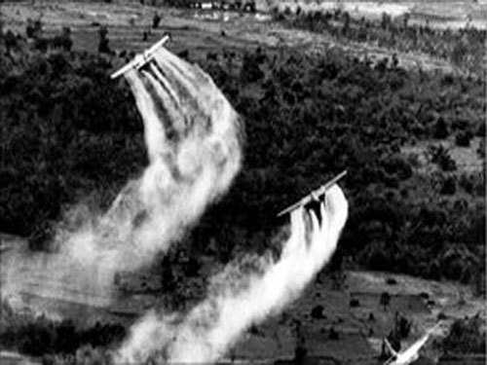
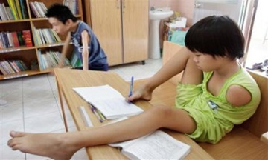
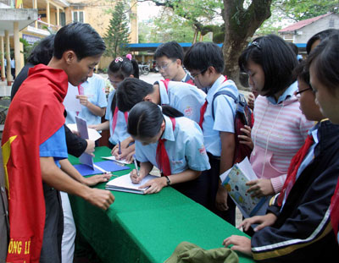
Thứ hai ngày 27 tháng 02 năm 2023
Đạo đức
UỶ BAN NHÂN DÂN XÃ (PHƯỜNG) EM (T2)
Hoạt động 1: Xử lý tình huống (bài tập 2)
* Em sẽ làm gì trong các tình huống sau ?
Uỷ ban nhân dân xã tổ chức lấy chữ ký ủng hộ các nạn nhân chất độc da cam.

Slide 6
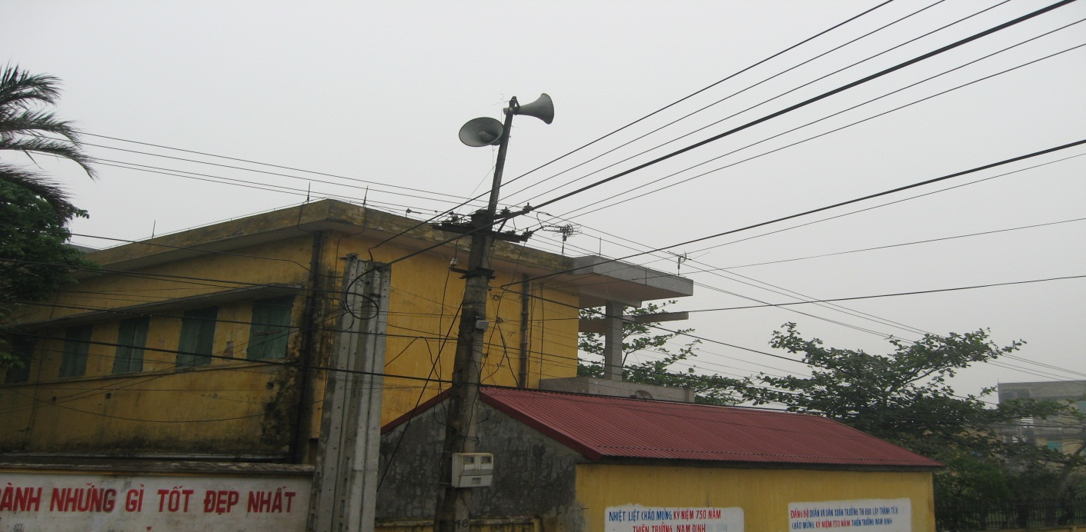
Thứ hai ngày 27 tháng 02 năm 2023
Đạo đức
UỶ BAN NHÂN DÂN XÃ (PHƯỜNG) EM (T2)
Hoạt động 1: Xử lý tình huống(bài tập 2)
* Em sẽ làm gì trong các tình huống sau ?
b) Đài phát thanh của Uỷ ban nhân dân xã thông báo lịch để học sinh tham gia sinh hoạt hè tại Nhà văn hóa của xã.

Slide 7
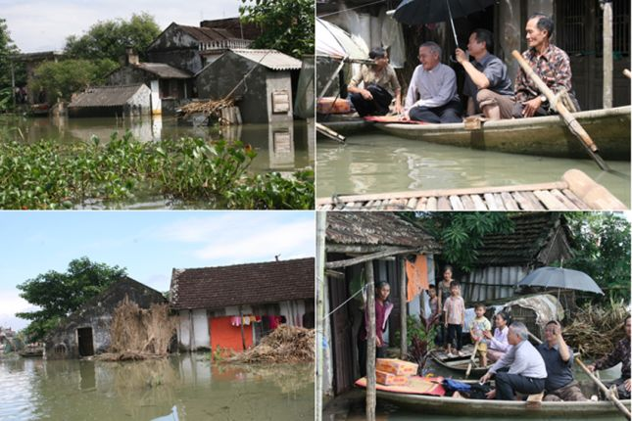
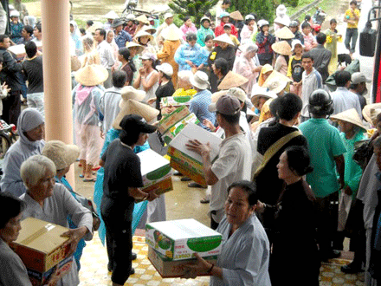
Thứ hai ngày 27 tháng 02 năm 2023
Đạo đức
UỶ BAN NHÂN DÂN XÃ (PHƯỜNG) EM (T2)
Hoạt động 1: Xử lý tình huống
* Em sẽ làm gì trong các tình huống sau ?
c) Xã phát động phong trào quyên góp sách vở, đồ dùng học tập, quần áo, … ủng hộ trẻ em vùng lũ lụt.

Slide 8
Thứ hai ngày 27 tháng 02 năm 2023
Đạo đức
UỶ BAN NHÂN DÂN XÃ (PHƯỜNG) EM (T2)
Hoạt động 1: Xử lý tình huống
* Em sẽ làm gì trong các tình huống sau ?
Uỷ ban nhân dân xã tổ chức lấy chữ ký ủng hộ các nạn nhân chất độc da cam.
Đài phát thanh của Uỷ ban nhân dân xã thông báo lịch để học sinh tham gia sinh hoạt hè tại Nhà văn hóa của xã.
Xã phát động phong trào quyên góp sách vở, đồ dùng học tập, quần áo, … ủng hộ trẻ em vùng lũ lụt.

Slide 9
Hoạt động 1: Xử lý tình huống
Em sẽ làm gì trong các tình huống sau?
a) Uỷ ban nhân dân xã tổ chức lấy chữ kí ủng hộ các nạn nhân chất độc da cam.
- Tình huống (a): Em tích cực tham gia và vận động các bạn tham gia ký tên ủng hộ các nạn nhân chất độc da cam.

Slide 10
Hoạt động 1: Xử lý tình huống
b) Đài phát thanh của Uỷ ban nhân dân xã thông báo lịch để học sinh tham gia sinh hoạt hè tại Nhà văn hoá của xã.
- Tình huống (b): Em ghi lại lịch, đăng ký tham gia và tham gia đầy đủ các buổi sinh hoạt hè tại Nhà văn hoá xã, thông báo cho các bạn khác biết để cùng tham gia.

Slide 11
Hoạt động 1: Xử lý tình huống
c) Xã phát động phong trào quyên góp sách vở, đồ dùng học tập, quần áo,... ủng hộ trẻ em vùng bị lũ lụt.
- Tình huống (c): Em tích cực tham gia. Hỏi ý kiến bố mẹ để quyên góp những thứ phù hợp.

Slide 12
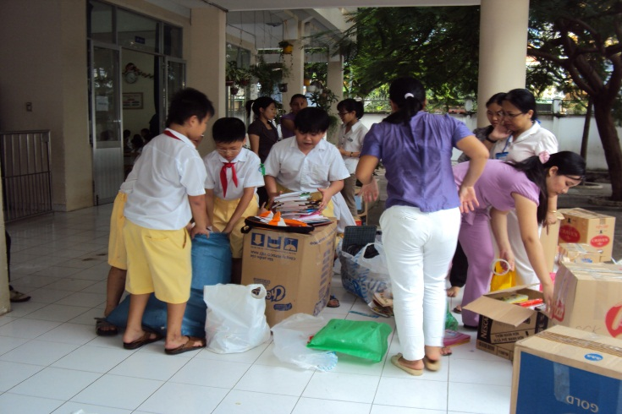
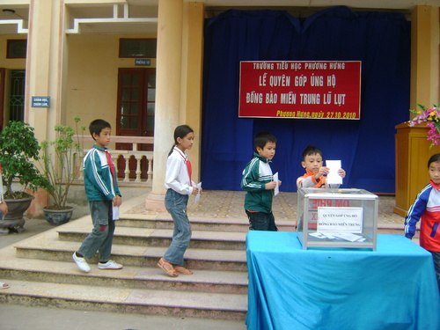
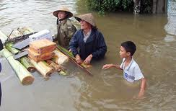
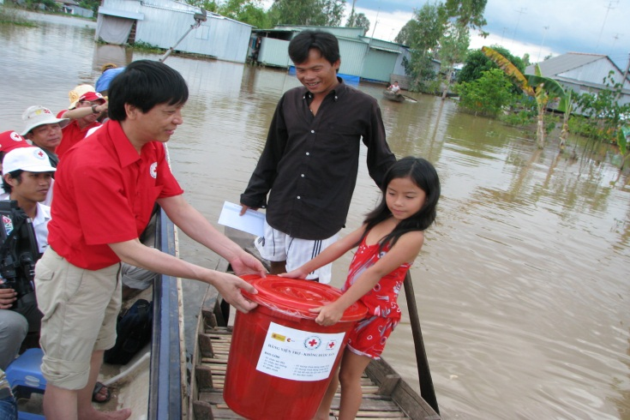
Ủng hộ trẻ em vùng bị lũ lụt.

Slide 13
Thứ hai ngày 27 tháng 02 năm 2023
Đạo đức
UỶ BAN NHÂN DÂN XÃ (PHƯỜNG) EM (T2)
Hoạt động 1: Xử lý tình huống
Ở địa phương mình, Ủy ban nhân dân xã đã làm được những việc gì cho trẻ em?
Khi Ủy ban nhân dân đưa ra các thông báo hoặc phát động các phong trào, chúng ta cần làm gì?
=>Bảo vệ các quyền lợi, tổ chức nhiều hoạt động vui chơi cho trẻ em vào Ngày Quốc tế Thiếu nhi, xây dựng trường học, tặng quà, học bổng cho học sinh nghèo,...
Kết luận: Khi Ủy ban nhân dân đưa ra các thông báo hoặc phát động các phong trào, bản thân chúng ta cần tích cực tham gia và vận động mọi người cùng tham gia.

Slide 14
Thứ hai ngày 27 tháng 02 năm 2023
Đạo đức
UỶ BAN NHÂN DÂN XÃ (PHƯỜNG) EM (T2)
Hoạt động 2: Làm bài tập 3
Những hành vi, việc làm nào dưới đây là phù hợp khi đến Ủy ban nhân dân xã?
a) Nói chuyện to trong phòng làm việc.
b) Chào hỏi khi gặp các bác cán bộ Ủy ban nhân dân xã.
c) Xếp thứ tự để đợi giải quyết công việc.

Slide 15
Thứ hai ngày 27 tháng 02 năm 2023
Đạo đức
UỶ BAN NHÂN DÂN XÃ (PHƯỜNG) EM (T2)
Hoạt động 2: Làm bài tập 3
Những hành vi, việc làm nào dưới đây là phù hợp khi đến Ủy ban nhân dân xã ?
a) Nói chuyện to trong phòng làm việc.
5
3
4
2
0
1
Hết giờ

Slide 16
Thứ hai ngày 27 tháng 02 năm 2023
Đạo đức
UỶ BAN NHÂN DÂN XÃ (PHƯỜNG) EM (T2)
Hoạt động 2: Làm bài tập 3
Những hành vi, việc làm nào dưới đây là phù hợp khi đến Ủy ban nhân dân xã ?
a) Nói chuyện to trong phòng làm việc.
b) Chào hỏi khi gặp các bác cán bộ Ủy ban nhân dân xã.
5
3
4
2
0
1
Hết giờ

Slide 17
Đạo đức
ỦY BAN NHÂN DÂN XÃ (PHƯỜNG) EM ( tiết 2 )
Hoạt động 2: Làm bài tập 3
Những hành vi, việc làm nào dưới đây là phù hợp khi đến Ủy ban nhân dân xã ?
a) Nói chuyện to trong phòng làm việc.
b) Chào hỏi khi gặp các bác cán bộ Ủy ban nhân dân xã.
c) Xếp thứ tự để đợi giải quyết công việc.
5
3
4
2
0
1
Hết giờ

Slide 18
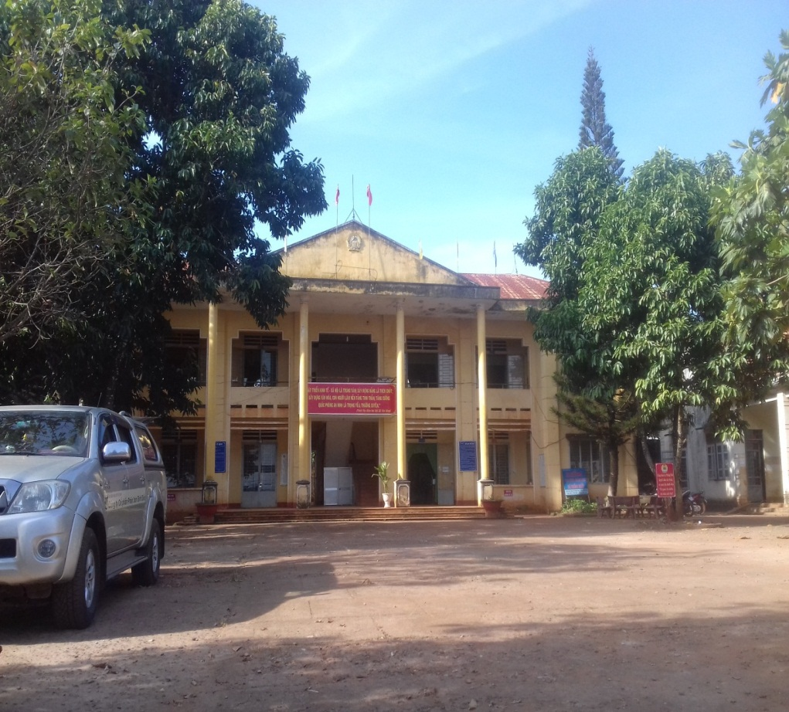
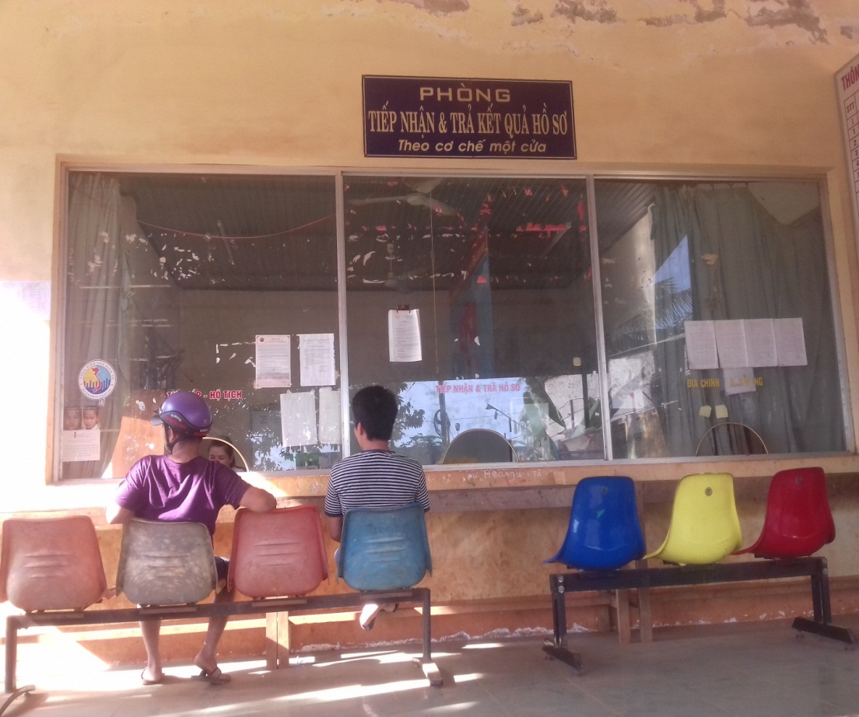

Slide 19
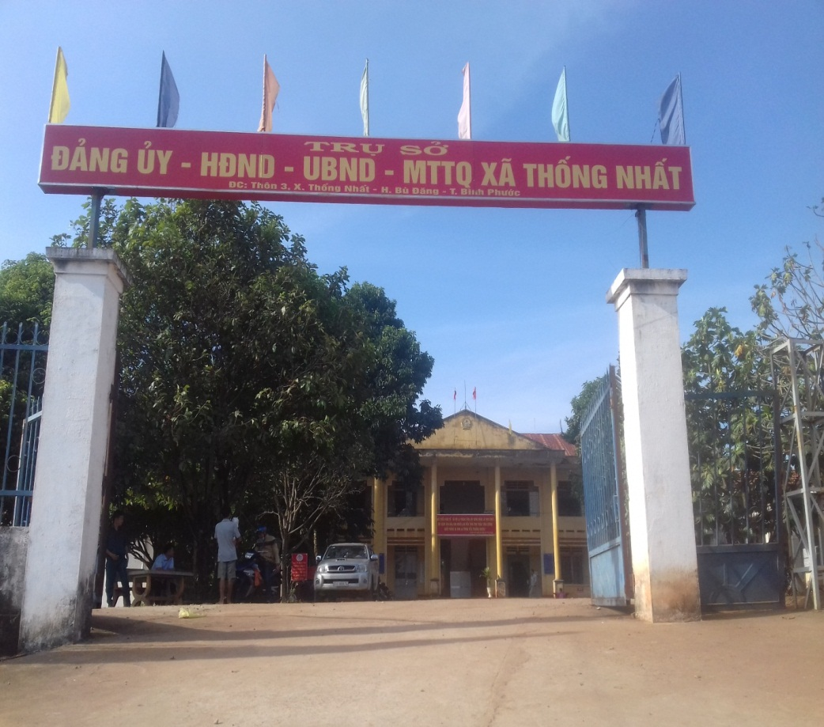
- Khi đến Ủy ban nhân dân xã mọi người cần có thái độ, hành vi như thế nào?
Kết luận: Khi đến Ủy ban nhân dân xã mọi người cần có thái độ, hành vi lịch sự, thể hiện sự tôn trọng và giúp đỡ Uỷ ban làm việc.

Slide 20
Thứ hai ngày 27 tháng 02 năm 2023
Đạo đức
UỶ BAN NHÂN DÂN XÃ (PHƯỜNG) EM (T2)
Hoạt động 3: Kết thúc
Để công việc của Uỷ ban nhân dân xã đạt kết quả tốt, mọi người phải làm gì?
Mọi người đều phải tôn trọng Uỷ ban nhân dân xã,
tuân theo các quy định của Uỷ ban nhân dân,
giúp đỡ Uỷ ban nhân dân hoàn thành công việc.
- Đặc biệt là học sinh, các em cần tham gia tích cực các hoạt động do Uỷ ban nhân dân xã tổ chức cho trẻ em.

Slide 21
Đạo đức
ỦY BAN NHÂN DÂN XÃ (PHƯỜNG) EM ( tiết 2 )
DẶN DÒ
- Nhận xét tiết học
- Chuẩn bị bài: Em yêu Tổ quốc Việt Nam

Slide 22




Trò Chơi Hái Hoa Dân Chủ

Slide 23

Trò Chơi Hái Hoa Dân Chủ
Em hãy kể một số việc làm của Ủy ban nhân dân xã ?
Xây dựng trường học, cấp giấy khai sinh, công chứng, tổ chức các hoạt động khuyến học, đăng kí kết hôn…
Hết giờ
1
Start
10
9
8
7
6
5
4
3
2

Slide 24
Trò Chơi Hái Hoa Dân Chủ
Khi đến Ủy ban nhân dân xã, người dân cần phải có thái độ, hành vi thế nào ?
Khi đến Ủy ban nhân dân xã, người dân cần phải có thái độ, hành vi thể hiện sự tôn trọng và giúp đỡ Ủy ban làm việc.
Hết giờ
1
Start
10
9
8
7
6
5
4
3
2

Slide 25
Trò Chơi Hái Hoa Dân Chủ
Khi Ủy ban nhân dân xã phát động các phong trào các em phải làm gì?
Em tích cực tham gia và vận động người khác cùng tham gia.
Hết giờ
1
Start
10
9
8
7
6
5
4
3
2

